Slide 1
第二周LLM学习汇报
8.22 张钰轩
zyx@mail.hfut.edu.cn
Hefei University of Technology

Slide 2
Outline
1
一个完整的大模型训练流程
2
一些前沿的大模型训练技巧（了解）

Slide 3
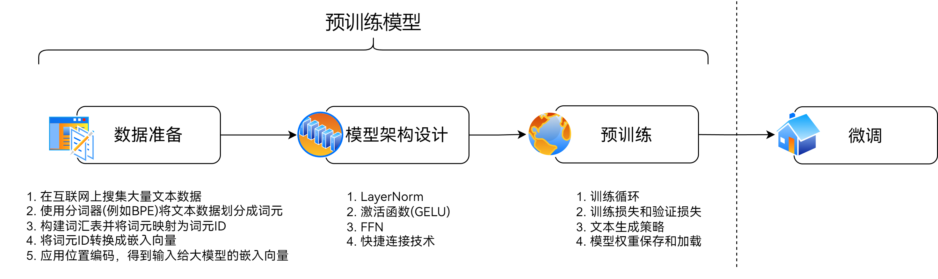
一个完整的大模型训练流程

Slide 4
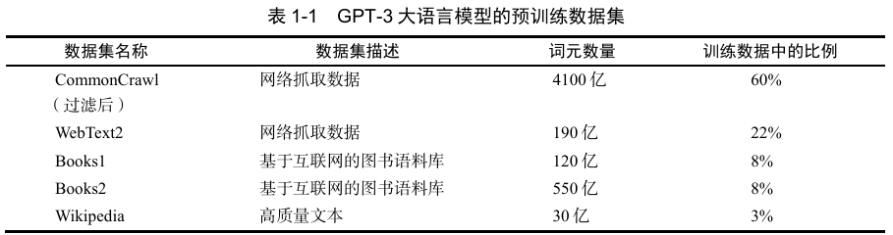
一个完整的大模型训练流程
数据准备
第一步：搜集数据
数据准备的第一步是在互联网上搜集大量数据，这些数据也被称作原始文本（raw text）。“原始”指的是这些数据只是普通的文本，没有附加任何标注信息。

Slide 5
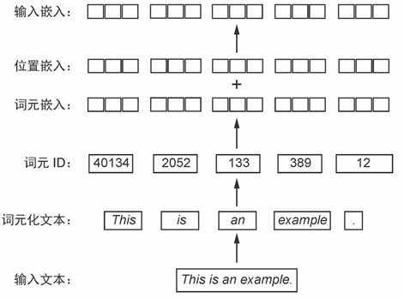
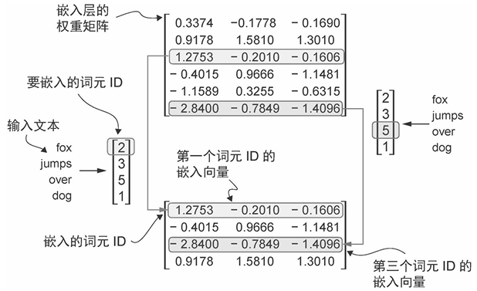
一个完整的大模型训练流程
数据准备
第二步：构建从文本到嵌入的映射（左图）
使用分词器（如BPE）将输入文本划分为词元
根据分词器的划分，构建词元到词元ID的双向映射（字典）
将词元ID转换为嵌入向量，本质上是查找操作，可以通过torch.nn.Embedding(vocab_size, emb_dim)来实现
使用位置编码，嵌入位置信息（绝对位置编码、相对位置编码、RoPE）

Slide 6
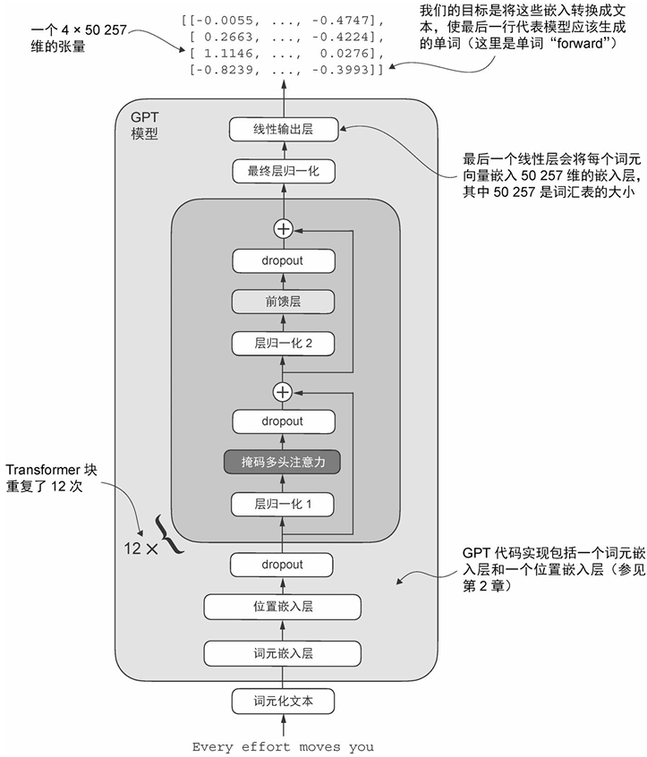
一个完整的大模型训练流程
模型架构设计
该图展示了 GPT-2 124M模型的数据流。从底部开始，词元化文本首先被转换成词元嵌入，然后用位置嵌入进行增强。这些组合信息形成一个张量，然后通过中间所示的一系列 Transformer 块（每个块都包含多头注意力和前馈神经网络层，并带有dropout和层归一化功能），这些块相互堆叠并重复12次。
因此可以说实现了Transformer块，就几乎实现了GPT-2的架构，不同参数级的GPT-2模型区别只是Transformer块堆叠数量的不同。

Slide 7
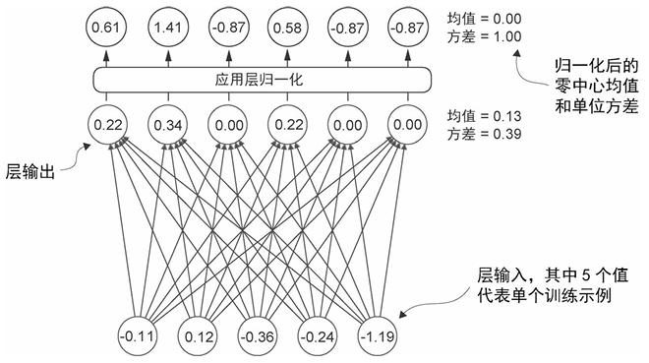

一个完整的大模型训练流程
模型架构设计
LayerNorm
思想：调整神经网络层的激活（输出），使其均值为 0且方差为 1。
作用：有助于加速权重的有效收敛，并确保训练过程的一致性和可靠性。
公式：
根据LayerNorm位置的不同可以分为PreNorm和PostNorm，目前以PreNorm为主流（包括GPT-2）。
最新的大模型几乎都使用RMSNorm替代LayerNorm。

Slide 8
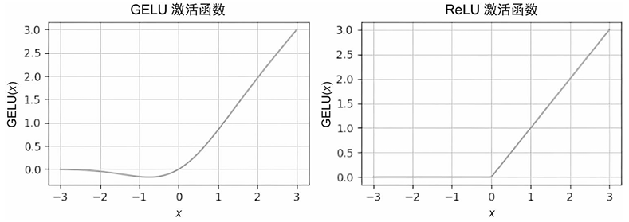
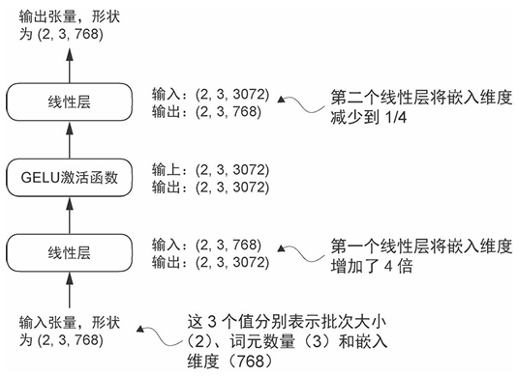
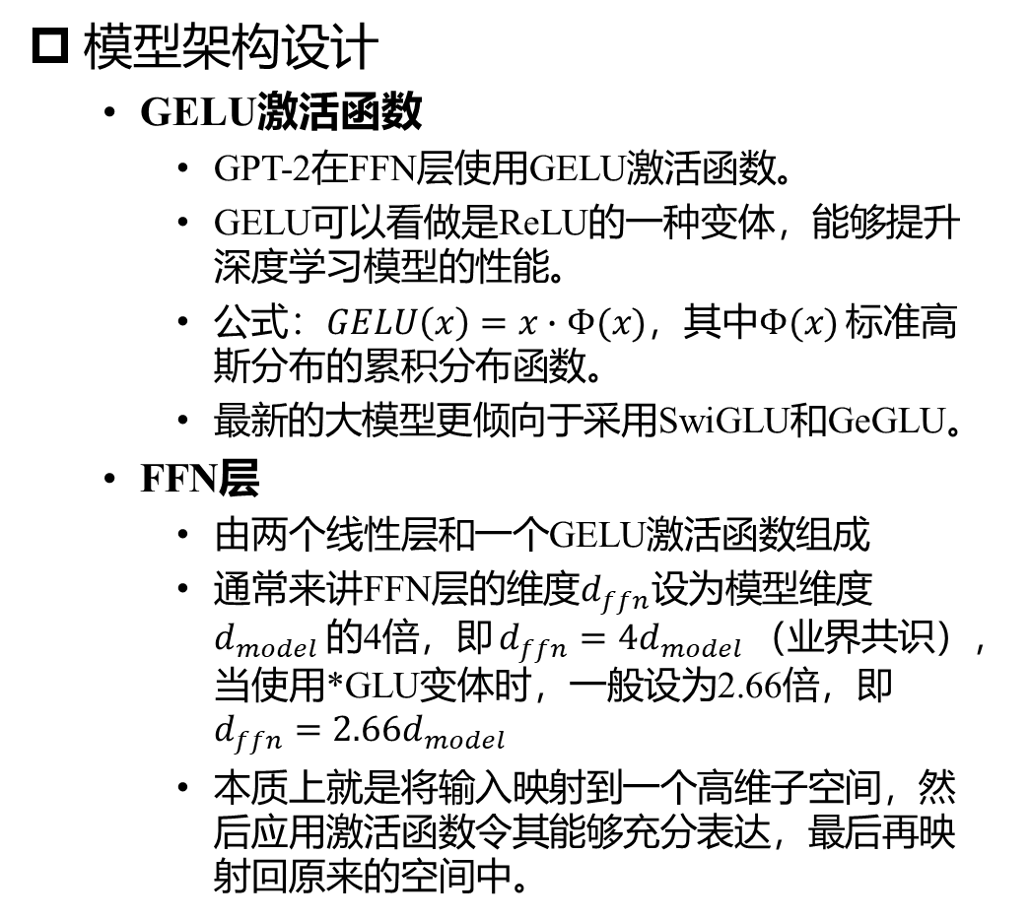
一个完整的大模型训练流程
模型架构设计
GELU激活函数
GPT-2在FFN层使用GELU激活函数。
GELU可以看做是ReLU的一种变体，能够提升深度学习模型的性能。
公式：$GELU\left(x\right)=x∙Φ(x)$，其中$Φ(x)$ 标准高斯分布的累积分布函数。
最新的大模型更倾向于采用SwiGLU和GeGLU。
FFN层
由两个线性层和一个GELU激活函数组成
通常来讲FFN层的维度$d_{ffn}$设为模型维度$d_{model}$的4倍，即$d_{ffn}=4d_{model}$（业界共识），当使用*GLU变体时，一般设为2.66倍，即$d_{ffn}=2.66d_{model}$
本质上就是将输入映射到一个高维子空间，然后应用激活函数令其能够充分表达，最后再映射回原来的空间中。

Slide 9
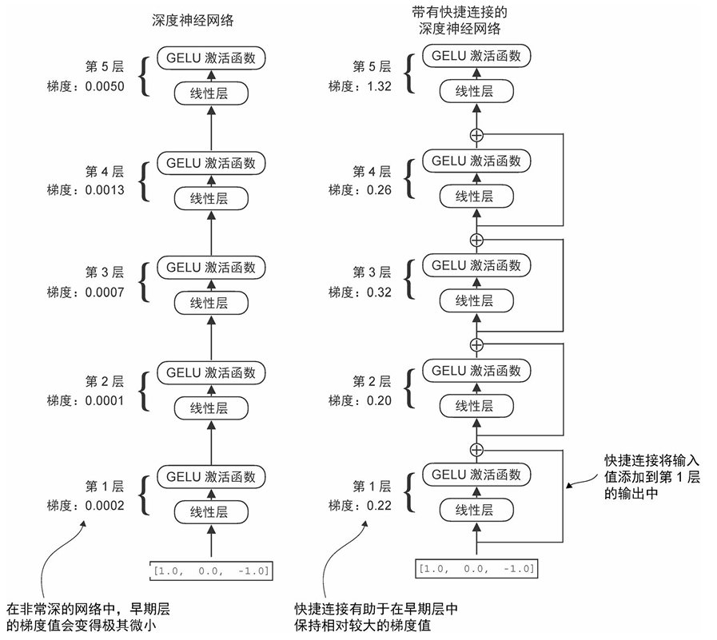
一个完整的大模型训练流程
模型架构设计
快捷连接(short-cut connection)
训练的反向传播过程中会有梯度消失的问题。快捷连接通过将上一层的输入加到下一层的输出，减缓了梯度衰减速度。

Slide 10
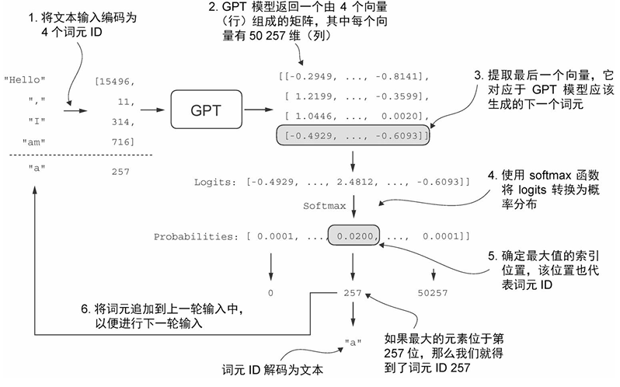
一个完整的大模型训练流程
预训练
大模型生成文本的过程
大模型是通过“下一词预测”的方法生成文本的，即每一步只生成一个词元，并将该词元添加到输入中，用于预测下一词元。
具体而言：
在每一步中，模型输出一个矩阵，其中的向量表示有可能的下一个词元。
将与下一个词元对应的向量提取出来，并通过softmax函数转换为概率分布。
在包含这些概率分数的向量中，找到最大值的索引，这个索引对应于词元ID。
然后将这个词元ID解码为文本，生成序列中的下一个词元。最后，将这个词元附加到之前的输入中，形成新的输入序列，供下一次迭代使用。

Slide 11
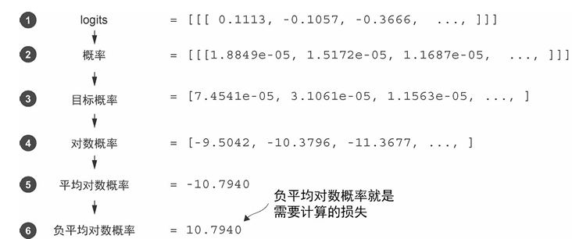
一个完整的大模型训练流程
预训练
损失函数：交叉熵损失（torch.nn.functional.cross_entropy(logits_flat, targets_flat) ）
交叉熵损失用于衡量两个概率分布之间的差异。
交叉熵损失的计算过程：
例如，输入文本是(‘从’，‘前’，‘有’)，目标文本是(‘前’，‘有’，‘一’)。输入文本经过大模型输出了logits为[ [-1.25,…,0.15,…], [0.01,…,0.07,…], [0.13,…] ]（假设下划线为目标文本对应token），经过softmax归一化后为[[…0.65…],[…0.55…],[…0.15…]]，取出这三个目标概率[0.65,0.55,0.15]，然后取对数做平均，再取负号，得到的即为交叉熵损失。

Slide 12
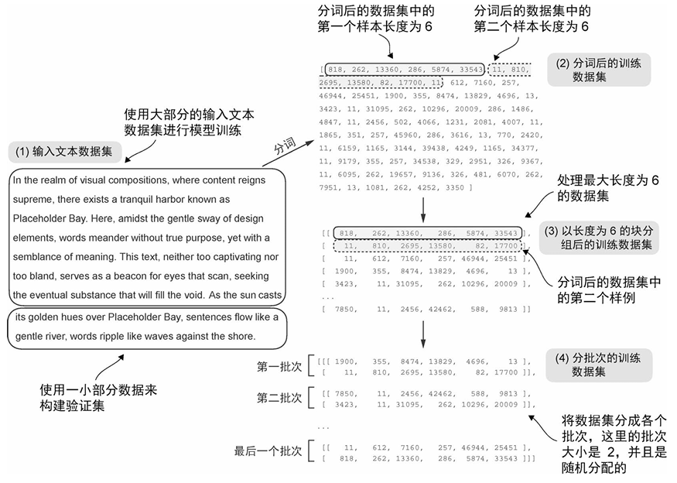
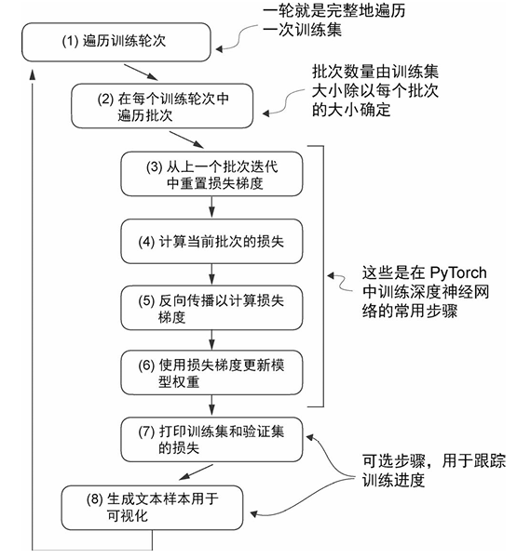
一个完整的大模型训练流程
预训练
训练细节以及训练循环

Slide 13
Outline
1
一个完整的大模型训练流程
2
一些前沿的大模型训练技巧（了解）

Slide 14
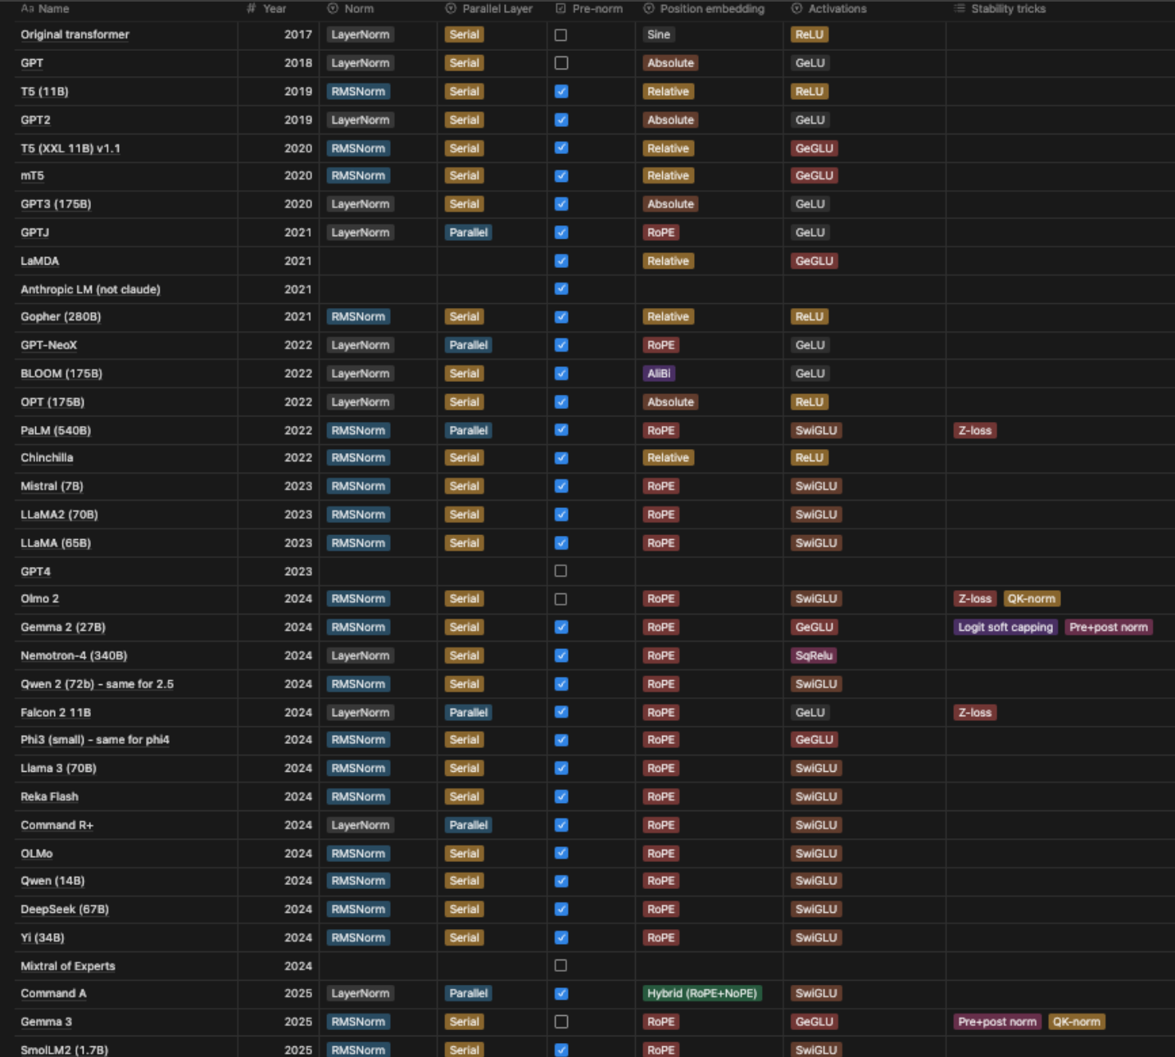
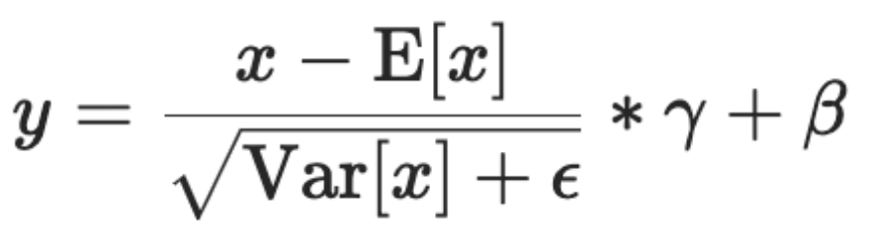
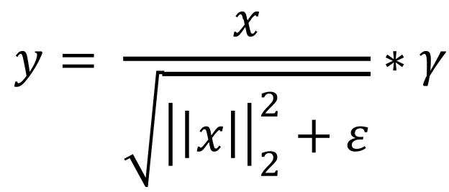

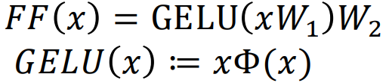

一些前沿的大模型训练技巧（了解）
层正则化：
LayerNorm：
RMSNorm：
激活函数：
RELU：
GELU:
GeGLU：
SwiGLU:

Slide 15
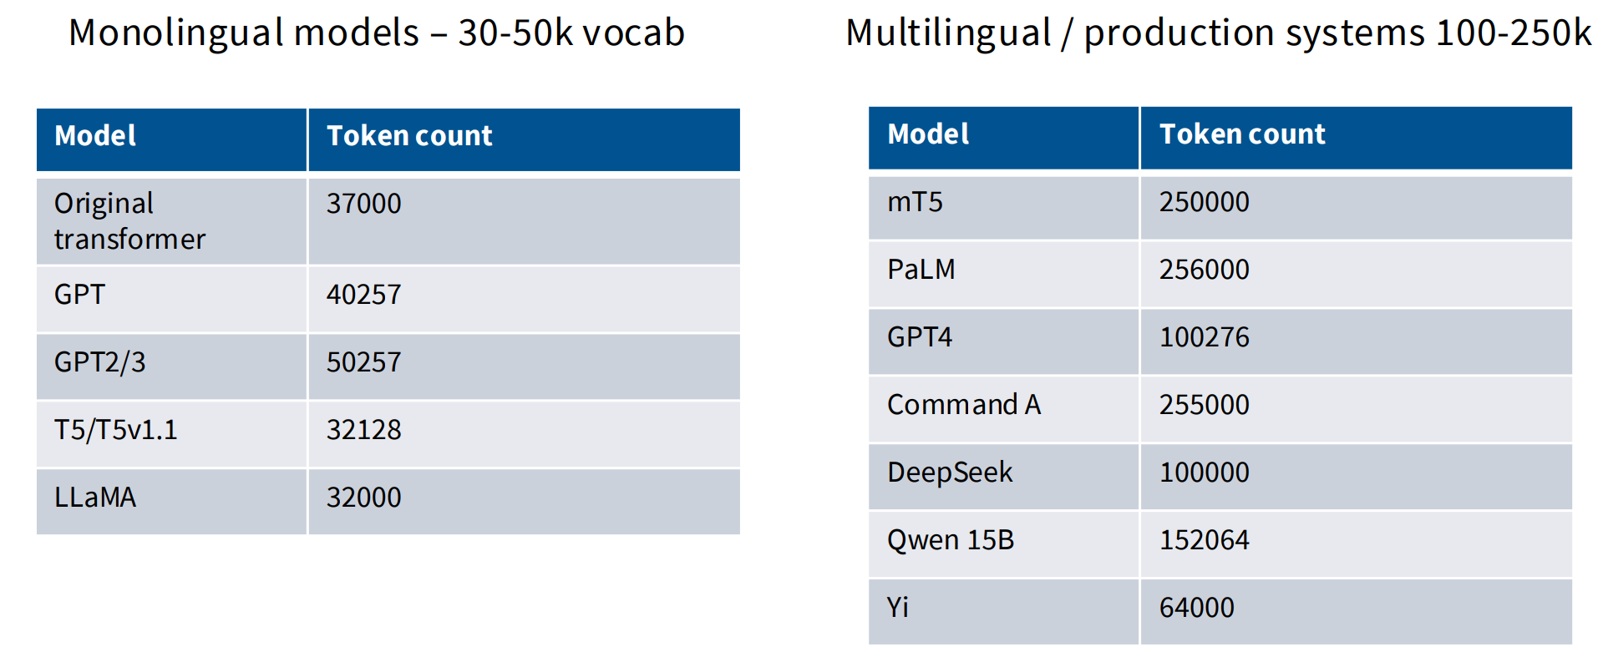
一些前沿的大模型训练技巧（了解）
词汇表大小
多语言大模型的词汇表大小一般大于单语言大模型的词汇表大小。

Slide 16
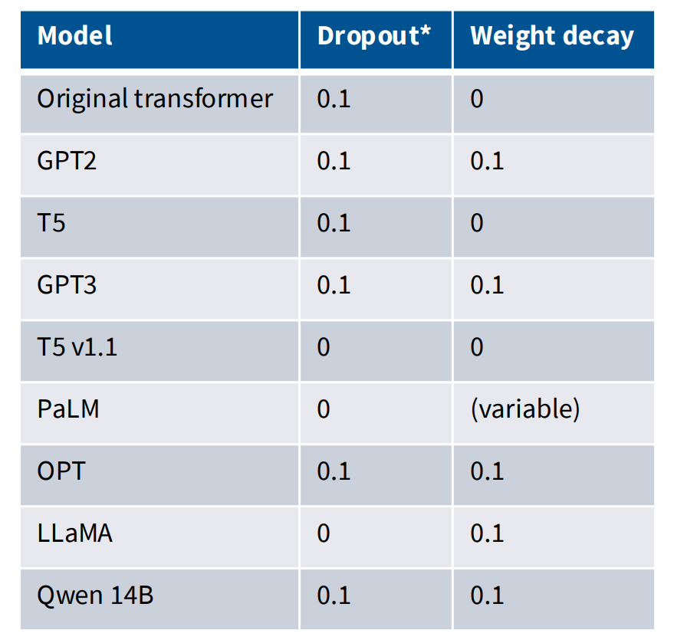
一些前沿的大模型训练技巧（了解）
关于dropout和weight decay
很多现代大模型已经不采用dropout，只采用权重衰减（weight decay）

Slide 17
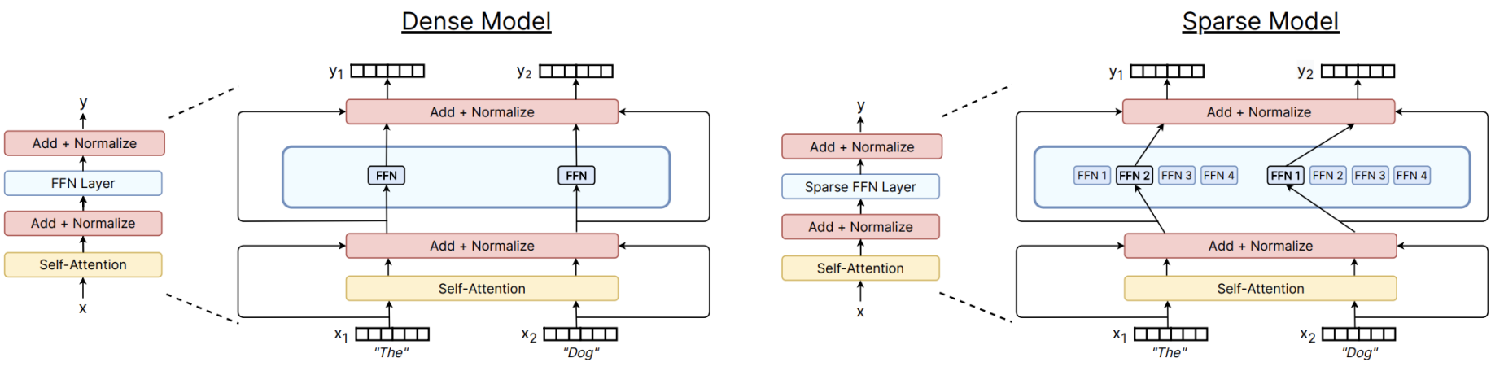
一些前沿的大模型训练技巧（了解）
混合专家（Mixture of Experts, MoE）
混合专家是最近几年流行的一种模型架构，包括DeepSeek、Qwen、Grok、LlaMa4在内的许多大模型都采用了混合专家架构。
混合专家的思想是将Transformer架构中的FFN层分割成多份，每份称为一个专家（Expert），并通过路由（Router）网络来决定输入词元由哪些专家负责处理。
混合专家的好处是，假设混合专家模型中的每一个“专家”的大小都与稠密模型中的FFN层大小相同，且每次只选择一个专家，那么两者的浮点运算次数是相同的，但混合专家明显有更多的参数，（直觉上讲）对于模型的表达能力有天然的优势。

Slide 18
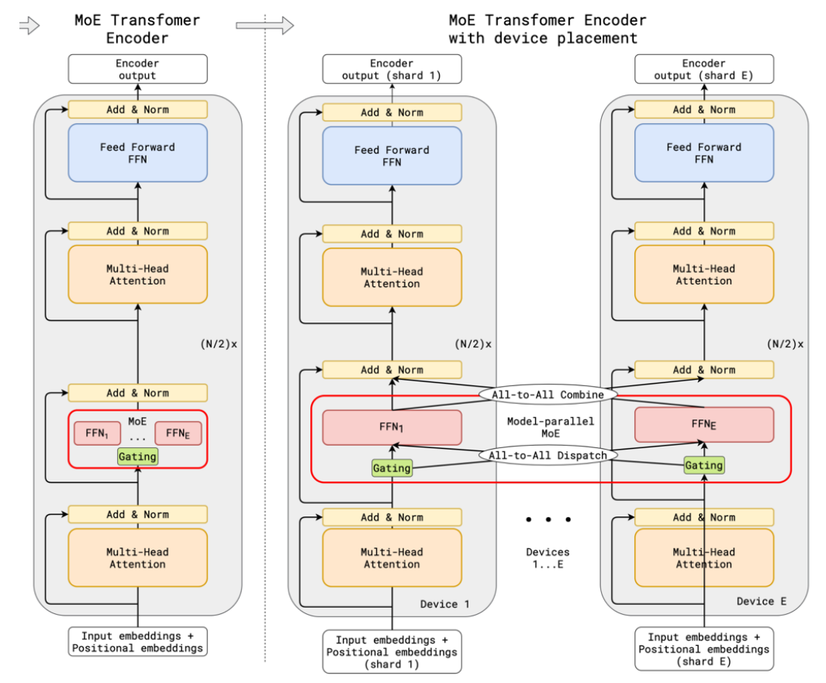
一些前沿的大模型训练技巧（了解）
混合专家（Mixture of Experts, MoE）
混合专家的缺点也很明显，越多的专家会占用越多的内存。但是也正因如此，MoE的多个专家可以分别放到不同的设备上进行训练，在路由时只需要把数据路由到不同设备上，便可以实现设备级并行，也称为专家并行。这种并行对于训练传统Transformer架构的大模型来说是不容易的。

Slide 19
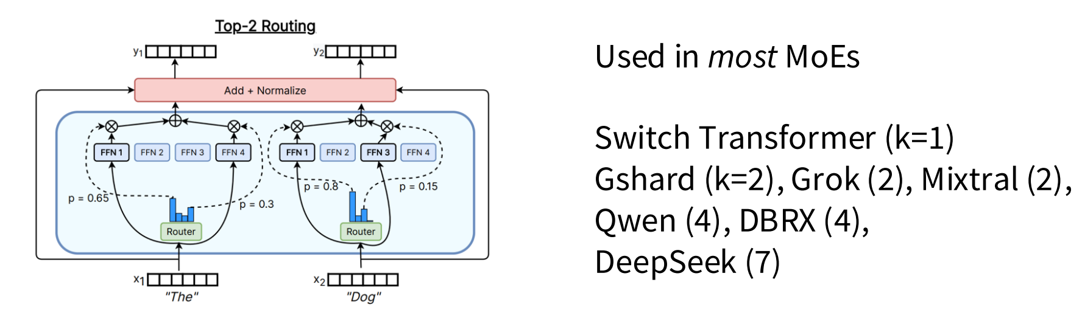
一些前沿的大模型训练技巧（了解）
混合专家（Mixture of Experts, MoE）
MOE没有成为目前所有大模型的主流架构的原因是训练这个路由网络实际上相当困难，因为路由决策是不可微分的，因为必须选择交给特定的专家，这极其依赖于选用的路由算法（topk）。
如果更深入的研究，还有专家负载均衡等问题，例如DeepSeekV3使用一种auxiliary loss free balancing，效果很好。另外，MoE也被用于微调领域的研究。

Slide 20

Thanks

